Slide 1
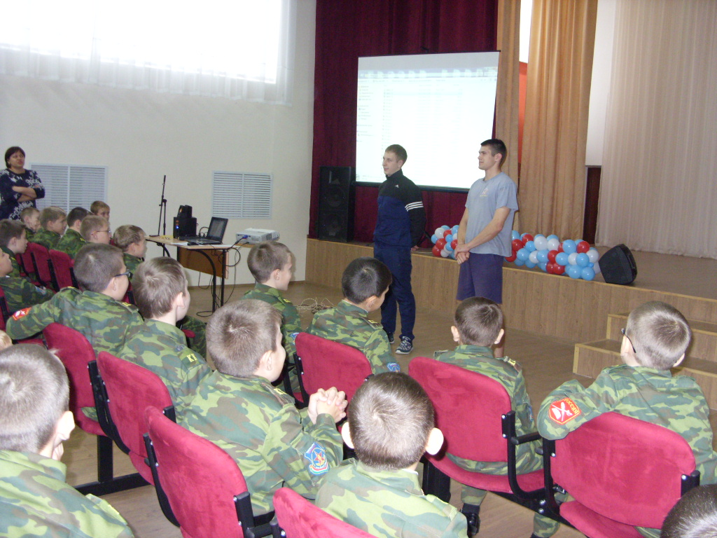
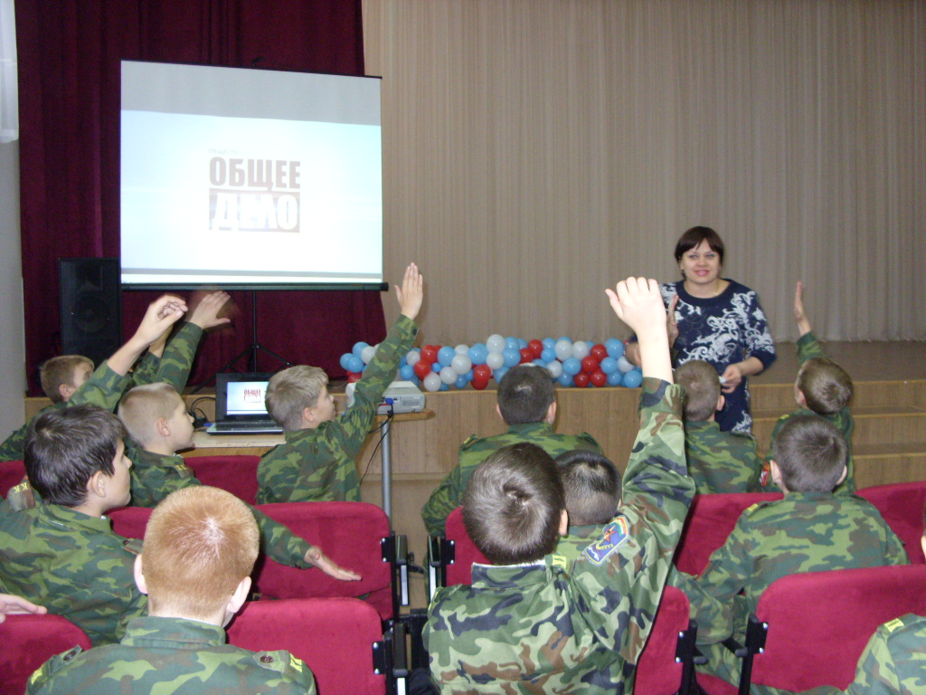
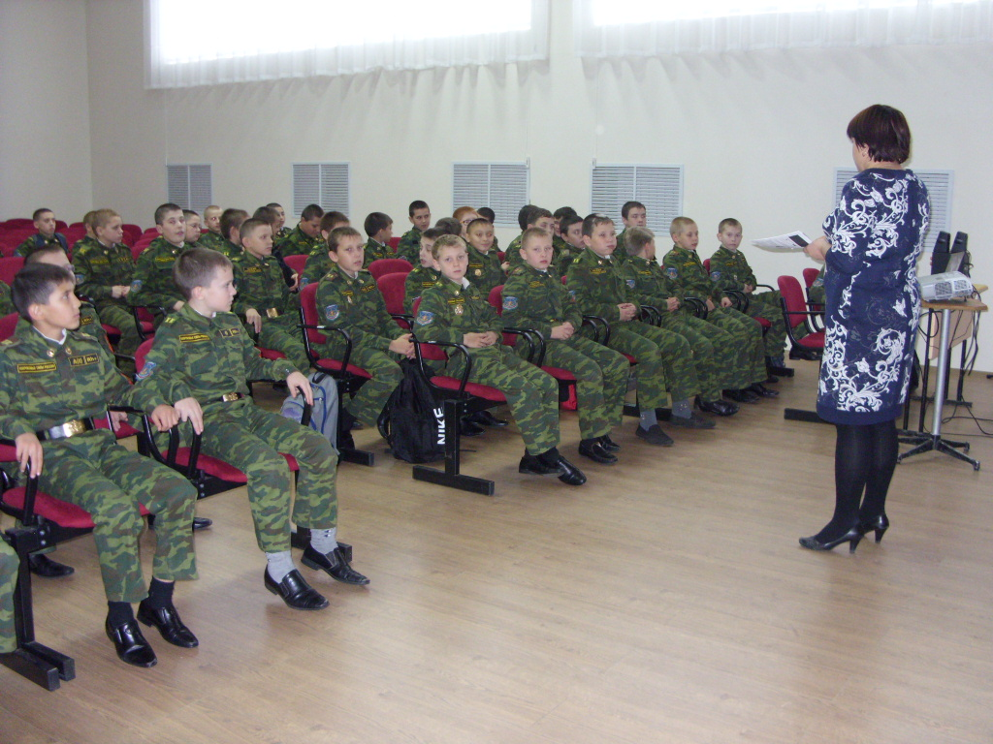
«Общее дело»
С кадетами 6-6 классов было проведено занятие «Вся правда о табаке». Лидеры кадетского самоуправления Трутнев Богдан и Дронов Антон рассказали кадетам 5-6 классов о том, как здоровый образ жизни помогает им быть успешными и побеждать в соревнованиях по армрестлингу и в военно-патриотических соревнованиях.

